Slide 1
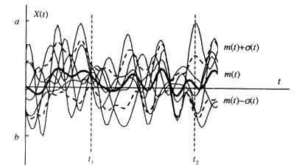
随机过程遍历性
问题：随机过程 的各数字特征（过程平均），能否用任一条样本函数的特征（时间平均）来代替

Slide 2
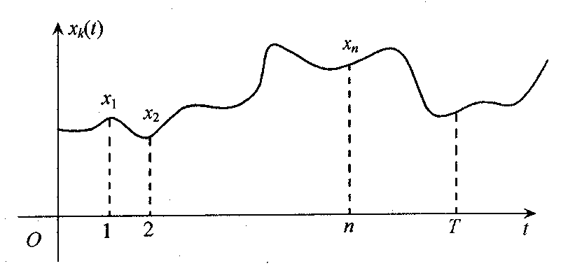
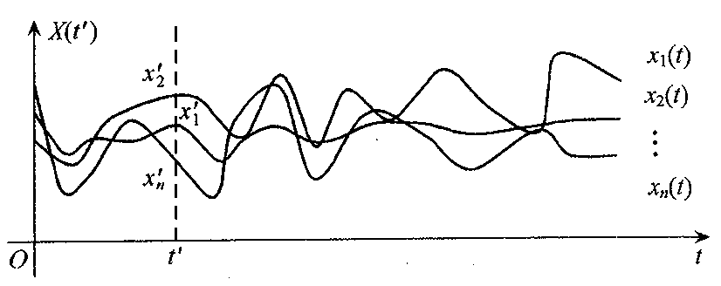
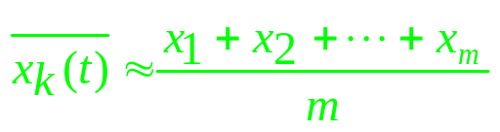
在较长的时间T内观测
一个工作在稳定状态下
的接收机的输出电压：
工作条件不变，对相同的接收机
同时观测其输出电压：
幅值的时间平均：
平稳情况下,幅值的统计平均
概率意义

Slide 3
广义各态历经性的定义
在相关理论的范围内讨论历经过程，即讨论两种时间平均：
均值和自相关
1、均值各态历经性
与取那条样本有关，与时间无关
是时间t的函数，与取那条样本无关
代表时间上平均

Slide 4
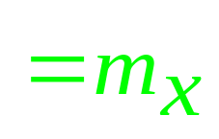
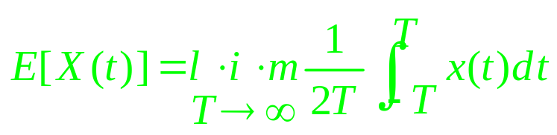
2、均值各态历经的条件和含义（重点）
条件1、X（t）均值平稳
条件2、X（t）的时间平均与样本函数无关，即 对各条样本函数的取值一样，
均值各态历经
任何一条样本函数所包含的取值状态与随机过程（任意时刻）所有的状态相同，而且出现的频率与随机过程各状态的概率相同

Slide 5
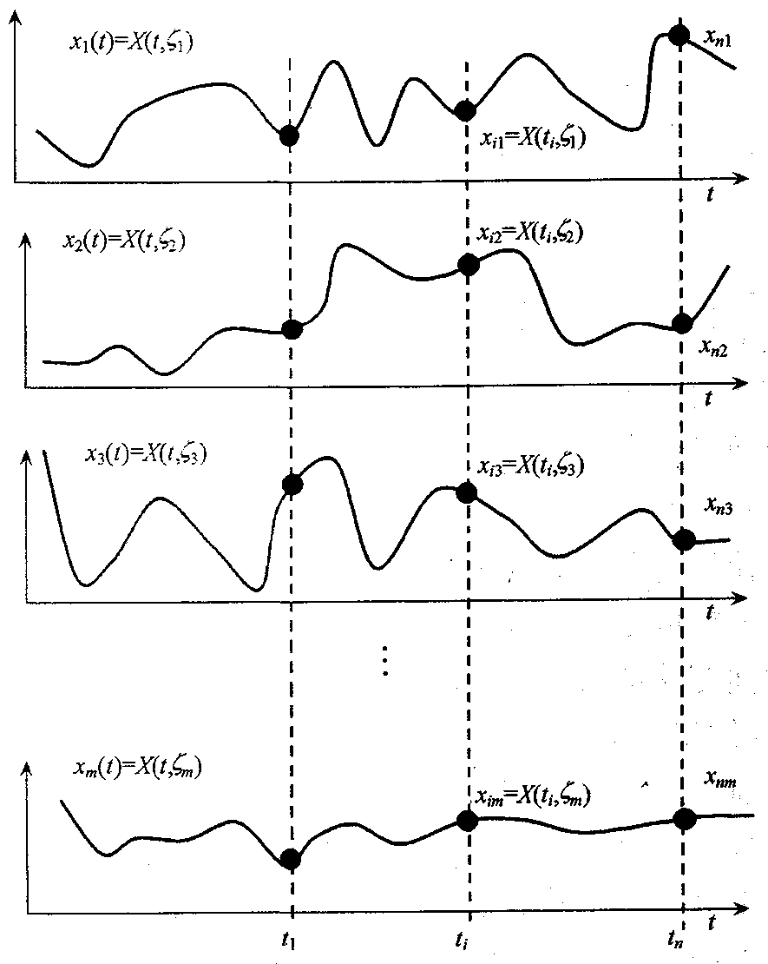
3、自相关各态历经性
其中

Slide 6
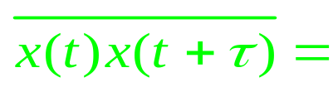

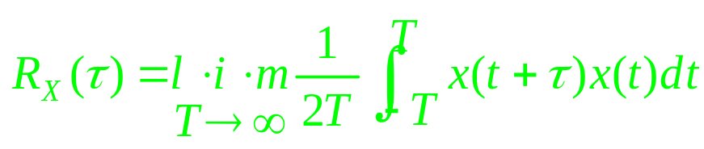
4、相关各态历经的条件和含义（重点）
条件1、 不是 的函数，而是 的函数，
即随机过程相关平稳
条件2、 与样本函数无关，
相关各态历经
任何一条样本函数都同样的经历了随机过程的各种二阶可能状态
在各条样本函数中可能状态 相同，且以相同的概率出现

Slide 7
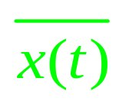
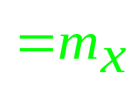
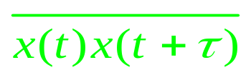

5、各态历经性的定义
设X(t)是一个平稳随机过程，如果同时满足均值各态历经、相关各态历经，则称x（t）广义各态历经
如果一个平稳随机过程X(t)，它的各种时间平均（时间足够长）与相应的统计平均以概率1相等
则称X(t)具有严格的各态历经性，或该过程为严各态历经过程

Slide 8
6、假设随机过程各态历经的意义
各态历经的意义
任何一个样本函数的特性都可以充分代表随机过程的全部统计特性，简化研究过程和实际统计方法
在实际应用中，如果随机过程是平稳的，我们总是凭经验假设它是各态历经的。
实际中，在通信系统中，我们认为噪声和信号一般都是平稳和各态历经的

Slide 9
遍历性判断
从定义(重点)
从充分条件
若不含周期分量
均值遍历性：
零均值平稳正态随机信号：
相关遍历性

Slide 10
例 判断随机过程X(t)=Y的遍历性，
其中Y是方差不为零的随机变量。
解：
平稳随机过程
结论：一个随机变量一定不是各态历经的
Notes:
习题2.9，2.21

Slide 11
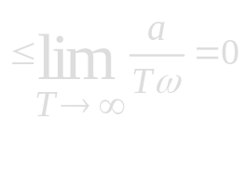
例 判断
是否具有遍历性，其中Φ均匀分布于(0，2π)。
解、均值遍历性
自相关遍历性

Slide 12
各态历经性判别

Slide 13
Original Signal x1
Autocorrelation
4
1
2
0.5
x1(t)
0
Rx1(t)
0
-2
-4
0
0.5
1
1.5
2
-0.5
-0.2
-0.1
0
0.1
0.2
t
t
Original Signal x
Autocorrelation
4
1
2
0.5
x(t)
0
Rx(t)
0
-2
-0.5
-4
0
0.5
1
1.5
2
-1
-0.2
-0.1
0
0.1
0.2
t
t

